Slide 1

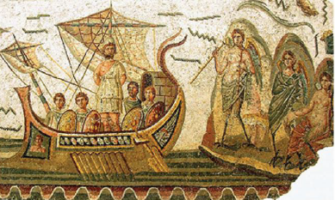

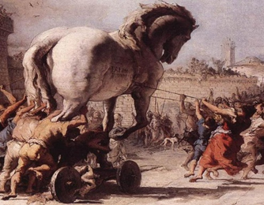
Văn bản:
GẶP KA-RÍP VÀ XI-LA
(Trích Ô-đi-xê, Sử thi Hi Lạp- Hô-me-re)

Slide 2


KHỞI ĐỘNG

Slide 3


KHỞI ĐỘNG
Hãy nêu những thể loại văn học dân gian mà bạn biết

Slide 4


KHỞI ĐỘNG
Tổ chức trò chơi đuổi hình bắt chữ. Theo em những nhân vật vừa tìm được có đặc điểm chung là gì?

Slide 5
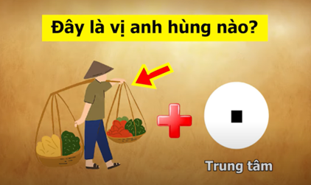
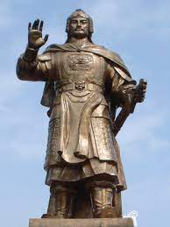

Quang Trung

Slide 6
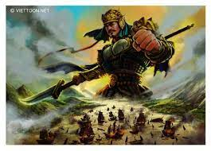
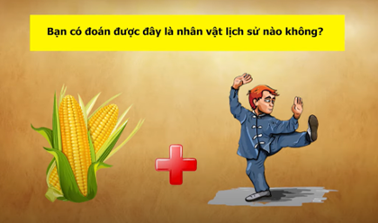
Ngô Quyền

Slide 7
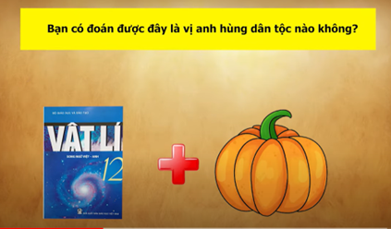

Lí Bí

Slide 8
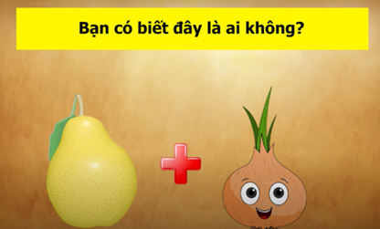
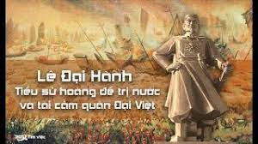
Lê Đại Hành

Slide 9
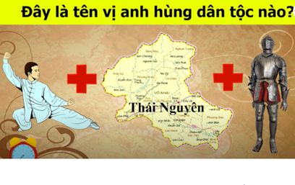
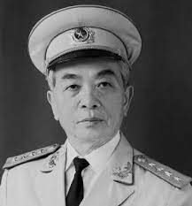
Võ Nguyên Giáp

Slide 10
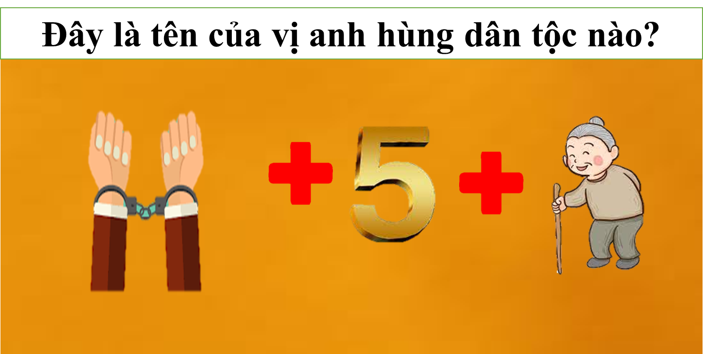
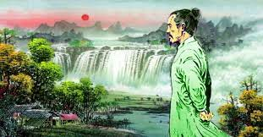
Phạm Ngũ Lão

Slide 11




Theo em, người giữ vai trò đứng đầu, lãnh đạo một tập thể cần phải có những điểm ưu trội nào về phẩm chất và năng lực?.

Slide 12

Về phẩm chất
Là một người chính trực, dũng cảm, tốt bụng, có lòng bao dung.
Có trái tim yêu thương, sẵn sàng giúp đỡ mọi người khi họ gặp khó khăn.
ĐỨC
TÀI
Nghị lực sống mạnh mẽ, luôn hướng tới cộng đồng.
Về năng lực
Người có sức khỏe, có trí tuệ.
Có khả năng giải quyết những vấn đề trong cộng đồng.
Nhạy bén, công bằng trong mọi việc.

Slide 13

HÌNH THÀNH KIẾN THỨC

Slide 14

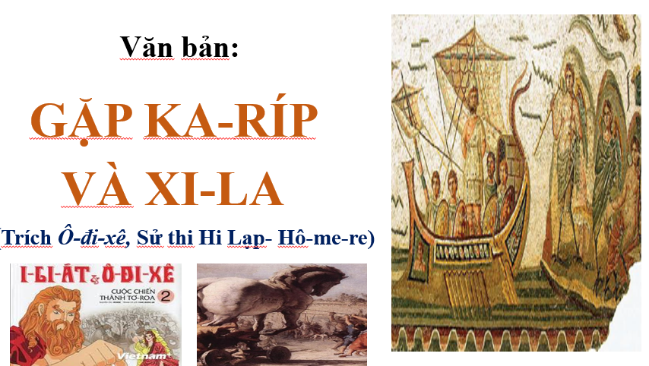
GẶP KA-RÍP VÀ XI-LA
V10-CHÂN TRỜI SÁNG TẠO
(Trích Ô-đi-xê, Sử thi Hi Lạp- Hô-me-re)
I. TRẢI NGHIỆM CÙNG VĂN HỌC

Slide 15

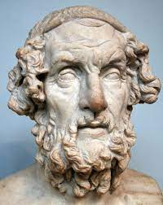
GẶP KA-RÍP VÀ XI-LA
V10-CHÂN TRỜI SÁNG TẠO
(Trích Ô-đi-xê, Sử thi Hi Lạp- Hô-me-re)
I. TÌM HIỂU CHUNG
1. Tác giả Hô-me-rơ

Slide 16

GẶP KA-RÍP VÀ XI-LA
V10-CHÂN TRỜI SÁNG TẠO
(Trích Ô-đi-xê, Sử thi Hi Lạp- Hô-me-re)
1. Tác giả Hô-me-rơ
(Khoảng thế kỉ VIII - VII TCN)- là một ca sĩ hát rong, một nhà thơ mù tài hoa.
11 thành phố ở Hi Lạp đều tự nhận là quê hương của ông.

Slide 17
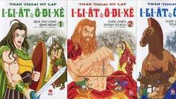
GẶP KA-RÍP VÀ XI-LA
V10-CHÂN TRỜI SÁNG TẠO
(Trích Ô-đi-xê, Sử thi Hi Lạp- Hô-me-re)
1. Tác giả Hô-me-rơ
Là tác giả của I-li-át và Ô-đi-xê – 2 bộ sử thi nổi tiếng, mang đầy đủ các đặc điểm thể loại của sử thi cổ điển

Slide 18

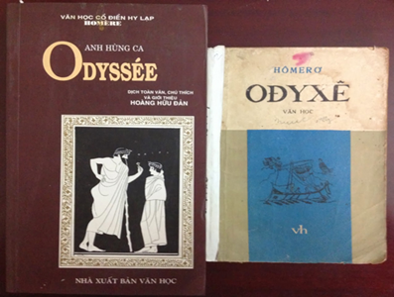
GẶP KA-RÍP VÀ XI-LA
V10-CHÂN TRỜI SÁNG TẠO
(Trích Ô-đi-xê, Sử thi Hi Lạp- Hô-me-re)
2. Đoạn trích “Gặp Ka-rip và Xi-la”
- Thể loại:
Sử thi anh hùng
- Xuất xứ:
Thuộc khúc ca thứ XII ( sử thi “Ô-đi-xê”)

Slide 19

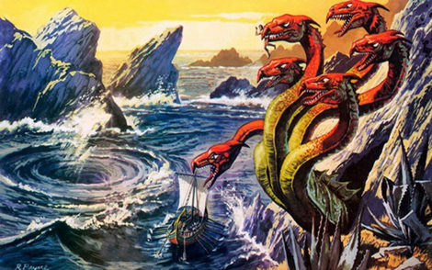
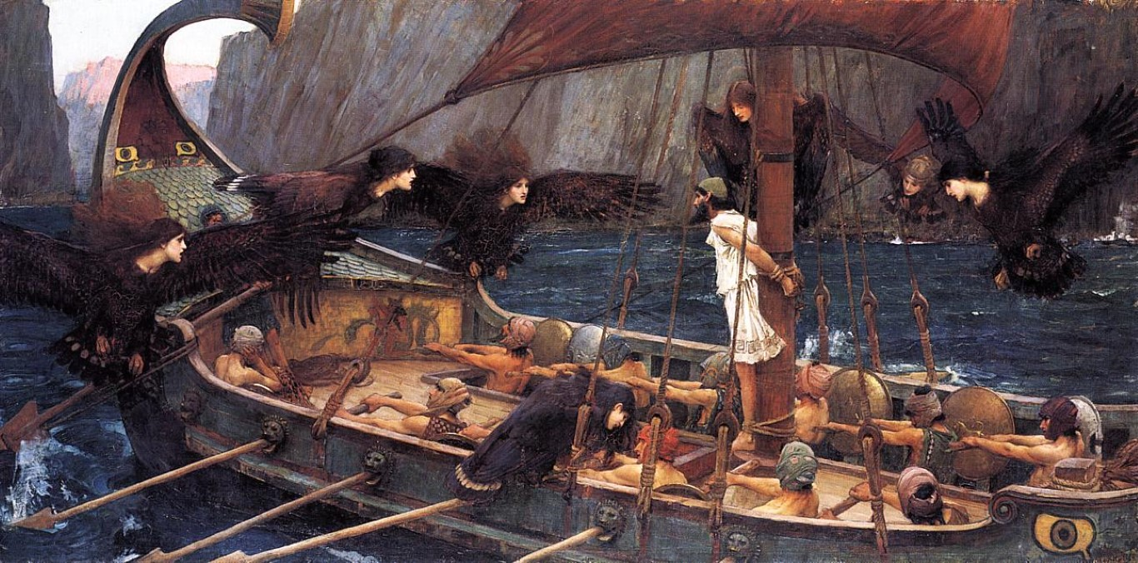
- Phương thức biểu đạt: Tự sự
- Ngôi kể: ngôi thứ nhất - xưng “tôi” (nhân vật Ô-đi-xê)

Slide 20

Tóm tắt
Đoạn trích kể về hành trình tiếp tục trở về quê hương của Ô-đi-xê. Ô-đi-xê được nữ chúa Xi-ếc-xê báo hiệu trước những thử thách trong hành trình tiếp theo trở về quê hương và dặn chàng cách vượt qua hiểm nguy. Thử thách đầu tiên mà Ô-đi-xê và các bạn của mình gặp phải là giọng hát đầy mê đắm và cánh đồng cỏ đầy hoa của các nàng Xi-ren. Họ vượt qua thử thách bằng cách chỉ để mình Ô-đi-xê nghe thấy giọng hát và trói chặt chàng lại cho đến khi không còn nghe thấy giọng hát nữa.
- Ngôi kể: ngôi thứ nhất - xưng “tôi” (nhân vật Ô-đi-xê)
-Phương thức biểu đạt :
Tự sự

Slide 21
Thử thách tiếp theo là đối mặt với những quái vật biển Ka-rip và Xi-la. Các bạn đồng hành tuân thủ theo lời Ô-đi-xê và cố gắng vượt qua thử thách. Nhưng Ka-rip và Xi-la quá mạnh nên đã đánh bại sáu bạn đồng hành của Ô-đi-xê. Sau đó, Ô-đi-xê và những người bạn còn lại tiếp tục hành trình trở về quê hương
-Phương thức biểu đạt :
Tự sự

Slide 22
GẶP KA-RÍP VÀ XI-LA
V10-CHÂN TRỜI SÁNG TẠO
(Trích Ô-đi-xê, Sử thi Hi Lạp- Hô-me-re)
II. SUY NGẪM VÀ PHẢN HỒI

Slide 23

II. SUY NGẪM VÀ PHẢN HỒI
Nhân vật
Cốt truyện , sử kiện sử thi
Người kể chuyện, bối cảnh câu chuyện
Cảm hứng chủ đạo

Slide 24
1. CỐT TRUYỆN, SỬ KIỆN SỬ THI

Slide 25
GẶP KA-RÍP VÀ XI-LA
V10-CHÂN TRỜI SÁNG TẠO
(Trích Ô-đi-xê, Sử thi Hi Lạp- Hô-me-re)
Ô-đi-xê và các thủy thủ lên đường vượt biển về quê và được báo trước là chuẩn bị tinh thần đối mặt với mọi nguy hiểm
Các sự kiện chính
Các thủy thủ phải nhét sáp ong vào tai để tránh nghe tiếng hát ma mị và cánh đòng cỏ đầy hoa dại của các nàng Xi-ren. Riêng Ô-đi-xê được nghe hát nhưng phải trói mình vào cột buồm để tránh nguy hiểm
Các thủy thủ vượt qua eo biển hẹp , nơi có cạm bẫy khủng khiếp của quái vật Ka-ríp. Họ tiếp tục rơi vào cạm bẫy của quái vật Xi-la khiến cho sáu tay chèo khỏe nhất của Ô-đi-xê bị ăn thịt.
Ô-đi-xê tận mắt chứng kiến đồng đội gặp nạn, nhưng không có cách nào cứu giúp họ. Chàng vô cùng thương xót

Slide 26

GẶP KA-RÍP VÀ XI-LA
V10-CHÂN TRỜI SÁNG TẠO
(Trích Ô-đi-xê, Sử thi Hi Lạp- Hô-me-re)

Slide 27
Các yếu tố bất ngờ trong cốt tuyện
+ Khi thuyền chỉ còn cách đảo chừng một tiếng hú, mọi người hối hả chèo thuyền nhanh hơn nhưng vì thuyền nhấp nhô trên sóng và đi gần đảo quá nên cũng không thoát khỏi tầm mắt của các cô nàng Xi-ren.
+ Vừa đi khỏi đảo, bụi nước bắn lên như một màn sương từ những ngọn sóng lớn cùng tiếng sóng đập ầm ầm.
+ Những người bạn đồng hành vì quá sợ hãi nên đã đánh tuột cả mái chèo xuống biển.
+ Đối mặt với một bên là Xi-la, một bên là Ka-ríp ùng ục ngốn nước biển. Khi nhả nước ra, cả biển khơi sôi lên như nước trong chảo, bọt nước phun lên cao và rơi xuống hai dãy núi. Khi nuốt nước vào, biển sùng sục cuộn lên, vách đá xung quanh kêu réo, đáy biển lộ ra mặt cát đen thẫm.

Slide 28
Luôn luôn có những sự cố bất ngờ xảy ra trên hành trình vượt biển trở về quê hương của Ô-đi-xê. Tất cả đều là thử thách cho thấy bản lĩnh, tính cách của người anh hùng Hy Lạp sau chiến thắng thành Tơ-roa

Slide 29
2. NGƯỜI ANH HÙNG Ô- ĐI- XÊ
+ Sau 10 năm vượt biển trên hành trình trở về quê hương. Ô-đi-xê là người cuối cùng sống sót→ người biết cặn kẽ những gì xảy ra trên hành trình để kể lại
+ Người kể chuyện có cơ hội bộc lộ tính cách, tâm trạng, cách giao thiệp .. của mình, gia tăng dộ tin cậy
Người kể chuyện
Nghệ thuật kể chuyện tài tình của Hô-me-rơ

Slide 30


GẶP KA-RÍP VÀ XI-LA
V10-CHÂN TRỜI SÁNG TẠO
(Trích Ô-đi-xê, Sử thi Hi Lạp- Hô-me-re)
Chi tiết
Nhận xét về phẩm chất của Ô-đi-xê
Thông báo cho các bạn đồng hành lời nhắc nhở của Xi-ếc-xê
Ô-đi-xê là người lãnh đạo luôn vì lợi ích chung, có tinh thần trách nhiệm, không ích kỉ, hẹp hòi
Nhét sáp vào tai các bạn đồng hành để họ có thể tập trung chèo thuyền
Thông minh, sáng suốt
Dặn các thuyền hãy trói mình lại chặt hơn nữa nếu chàng bị dụ dỗ bởi tiếng hát của các nàng Xi-ren
Chu đáo, tỉ mỉ, cẩn trọng, kiên định
Các thuyền viên bị hoảng sợ trước sự tấn công của Xi-la và Ka-ríp
Động viên, khích lệ lòng can đảm của đồng đội
Ô-đi-xê luôn gọi những thủy thủ của mình là ''các bạn ơi''
Sự khiêm tốn, chân thành, biết yêu thương, biết tôn trọng thuyền viên của một thuyền trưởng

Slide 31

GẶP KA-RÍP VÀ XI-LA
V10-CHÂN TRỜI SÁNG TẠO
(Trích Ô-đi-xê, Sử thi Hi Lạp- Hô-me-re)
-
Khát vọng chinh phục biển cả, mở mang bờ cõi và cái giá tất yếu phải trả khi thực hiện khát vọng đó
Tôn vinh dũng khí, trí trí tuệ của người anh hùng Ô-đi-xê
Quái vật biển Xi-la biểu tượng cho mạch đá ngầm.
Quái vật Ka-ríp muốn chỉ hiện tượng xoáy nước khổng lồ tại eo biển hẹp
Bí ẩn ghê gớm của đại dương
:
- :
- -

Slide 32

GẶP KA-RÍP VÀ XI-LA
V10-CHÂN TRỜI SÁNG TẠO
(Trích Ô-đi-xê, Sử thi Hi Lạp- Hô-me-re)
3. CẢM HỨNG CHỦ ĐẠO
Ca ngợi trí tuệ và bản lĩnh của Ô-đi-xê trong vai trò lãnh đạo thủy thủ đoàn đối phó với cạm bẫy nguy hiểm của quái vật biển như Ka-ríp và Xi-la trên hành trình vượt biển cả để trở về quê hương

Slide 33
GẶP KA-RÍP VÀ XI-LA
V10-CHÂN TRỜI SÁNG TẠO
(Trích Ô-đi-xê, Sử thi Hi Lạp- Hô-me-re)
III. Tổng kết
- Thể loại tự sự dân gian kết hợp thơ với văn xuôi.
NGHỆ THUẬT
- Sử dụng ngôi kể thứ nhất, giúp người kể chuyện – nhân vật chính có cơ hội tự bộc lộ tính cách, tâm trạng, cách giao thiệp của mình; gia tăng độ tin cậy bởi người kể là người trong cuộc, tự kể trải nghiệm của mình,…

Slide 34

GẶP KA-RÍP VÀ XI-LA
V10-CHÂN TRỜI SÁNG TẠO
(Trích Ô-đi-xê, Sử thi Hi Lạp- Hô-me-re)
III. Tổng kết
Cảm hứng chủ đạo của VB Gặp Ka-ríp và Xi-la: Ca ngợi trí tuệ và bản lĩnh của Ô-đi-xê trong vai trò người lãnh đạo thủy thủ đoàn đối phó với cạm bẫy nguy hiểm của các quái vật biển như Ka-ríp và Xi-la trên hành trình vượt biển cả để trở về quê hương.
NỘI DUNG

Slide 35
LUYỆN TẬP

Slide 36



A
Câu 1: Đoạn trích Gặp Ka-ríp và Xi-la được trích từ tác phẩm nào?
D
B
A. Ô-đi-xê
C
C
B. Thần thoại Hy – Lạp.
B
D
C. I-li-át.
A
D. Ra-ma-y-a-na

Slide 37
Câu 2: Đoạn trích nằm ở phần nào của sử thi Ô-đi-xê?
A
D
B
A. Khúc ca thứ XIII.
C
C
B. Khúc ca thứ XII.
B
D
C. Khúc ca thứ XIV.
A
D. Khúc ca thứ IX

Slide 38
A
Câu 3: Nhân vật anh hùng sử thi trong đoạn trích trên là ai?
D
B
A. Ô – đi-xê
C
C
B. Ka-rip
B
D
C. Xi-la
A
D. Các thủy thủ

Slide 39
Câu 4: Trong đoạn trích, Ô-đi-xê và các bạn đồng hành đã vượt qua mấy thử thách?
A
D
B
A. 2
C
C
B. 1
C. 3
B
D
A
D. 4

Slide 40

VẬN DỤNG

Slide 41
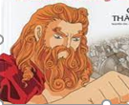
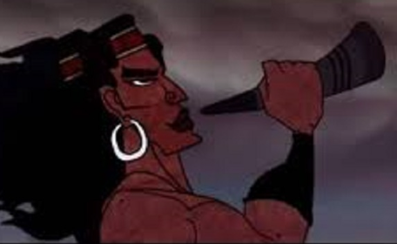
Sau khi tìm hiểu đoạn trích “Gặp Ka-ríp và Xi-la”, em hãy so sánh nhân vật Ô-đi-xê trong sử thi Ô-đi-xê với nhân vật Đăm Săn trong sử thi Đăm Săn?

Slide 42
 | Ô-ĐI-XÊ | ĐĂM - SĂN
GIỐNG NHAU
Người anh hùng đại diện sức mạnh của cộng đồng, vẻ đẹp của họ đều được lí tưởng hóa và ca ngợi.
KHÁC NHAU
- Người anh hùng sử thi nghiêng về trí tuệ khiến các vị thần nể phục
- Ô-đi-xê còn được miêu tả như một con người đời thường gần gũi.
Người anh hùng nghiêng về sức mạnh cường tráng, dũng mãnh Vẻ đẹp của Đăm Săn là vẻ đẹp vĩ đại, cao lớn, ngang tầm thiên nhiên

Slide 43

Nhóm 3 + 4: Viết kịch bản, đóng vai và diễn lại một cảnh trong nội dung đoạn trích.
Nhóm 1+ 2: Vẽ tranh minh hoạ nội dung của đoạn trích, ghép các tranh theo trình tự tạo thành 1 truyện tranh hoặc sưu tâm các tranh vẽ liên quan đến nội dung đoạn tríc và sắp xếp theo trình tự.

Slide 44


